Slide 1
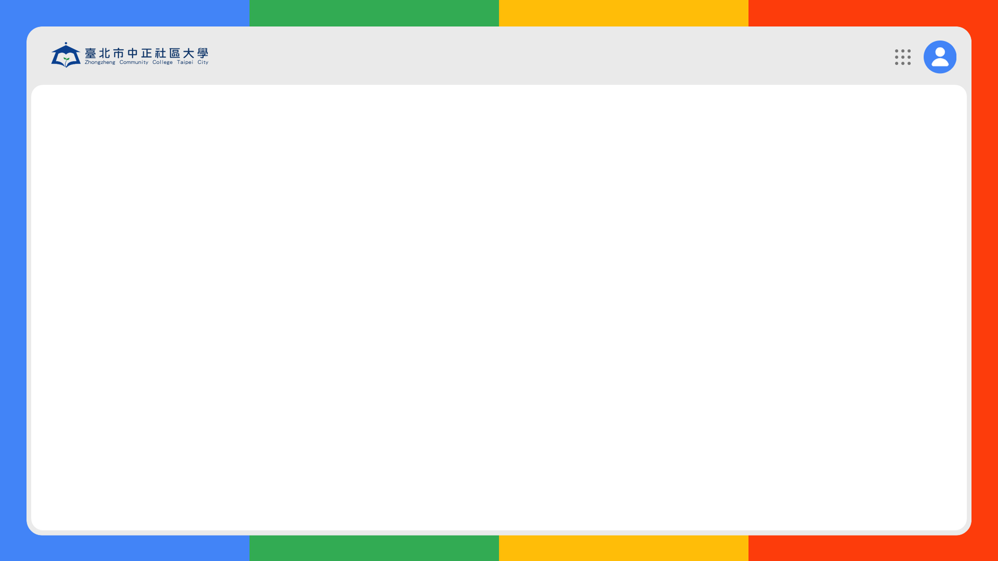
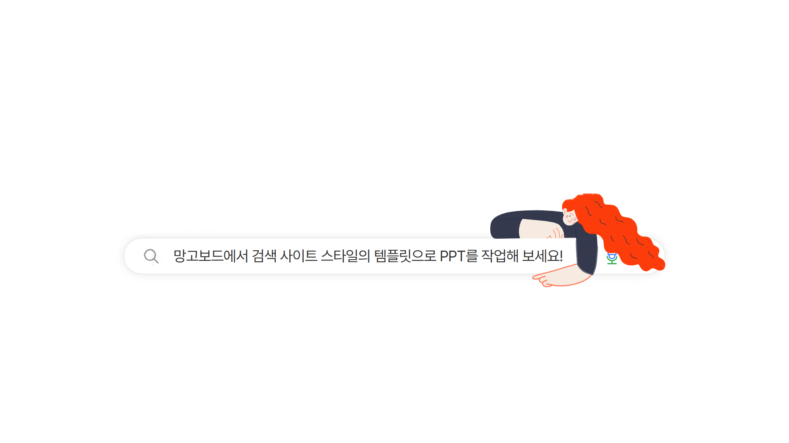

中正社大新官網設計構想
https://www.zzcc.tp.edu.tw/
資管三乙
邱偉豪、許凱俊、陳秉鴻、連卉媗、黃子俊

Slide 2
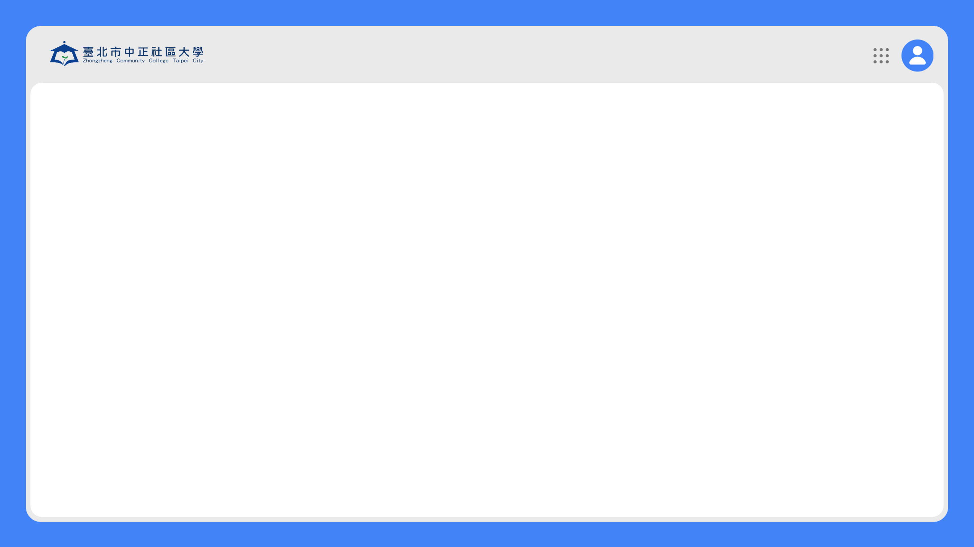
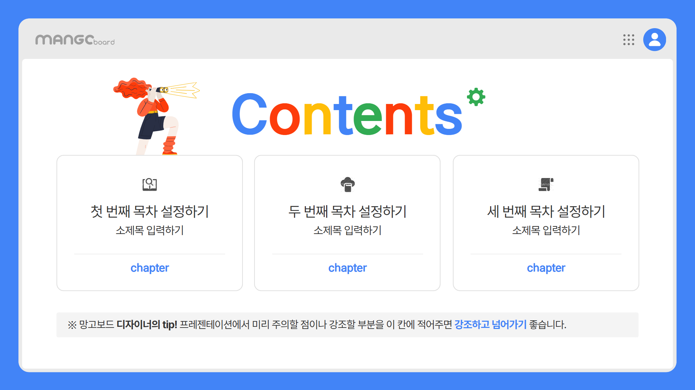
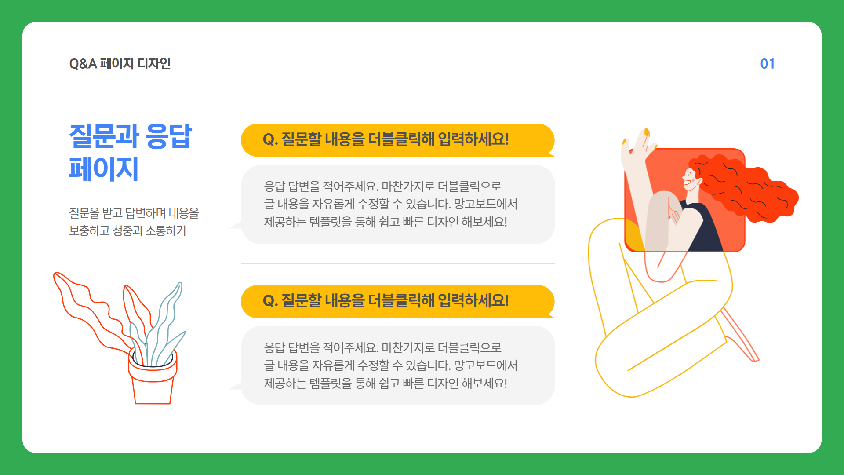
Contents
01
02
03
專案簡介
網頁架構規劃
網頁設計構想
04
05
06
分工與職責
預期效益
後續規劃

Slide 3
專案簡介
01
專案目標
以現代化設計呈現中正社大的校園特色與課程等資訊
改善使用者瀏覽體驗與行動裝置相容性
建立清晰導覽架構，提升資訊可讀性
主要目標受眾
中壯年族群
社區居民
身心障礙人士、原住民、低收入戶等特殊身分者
3

Slide 4
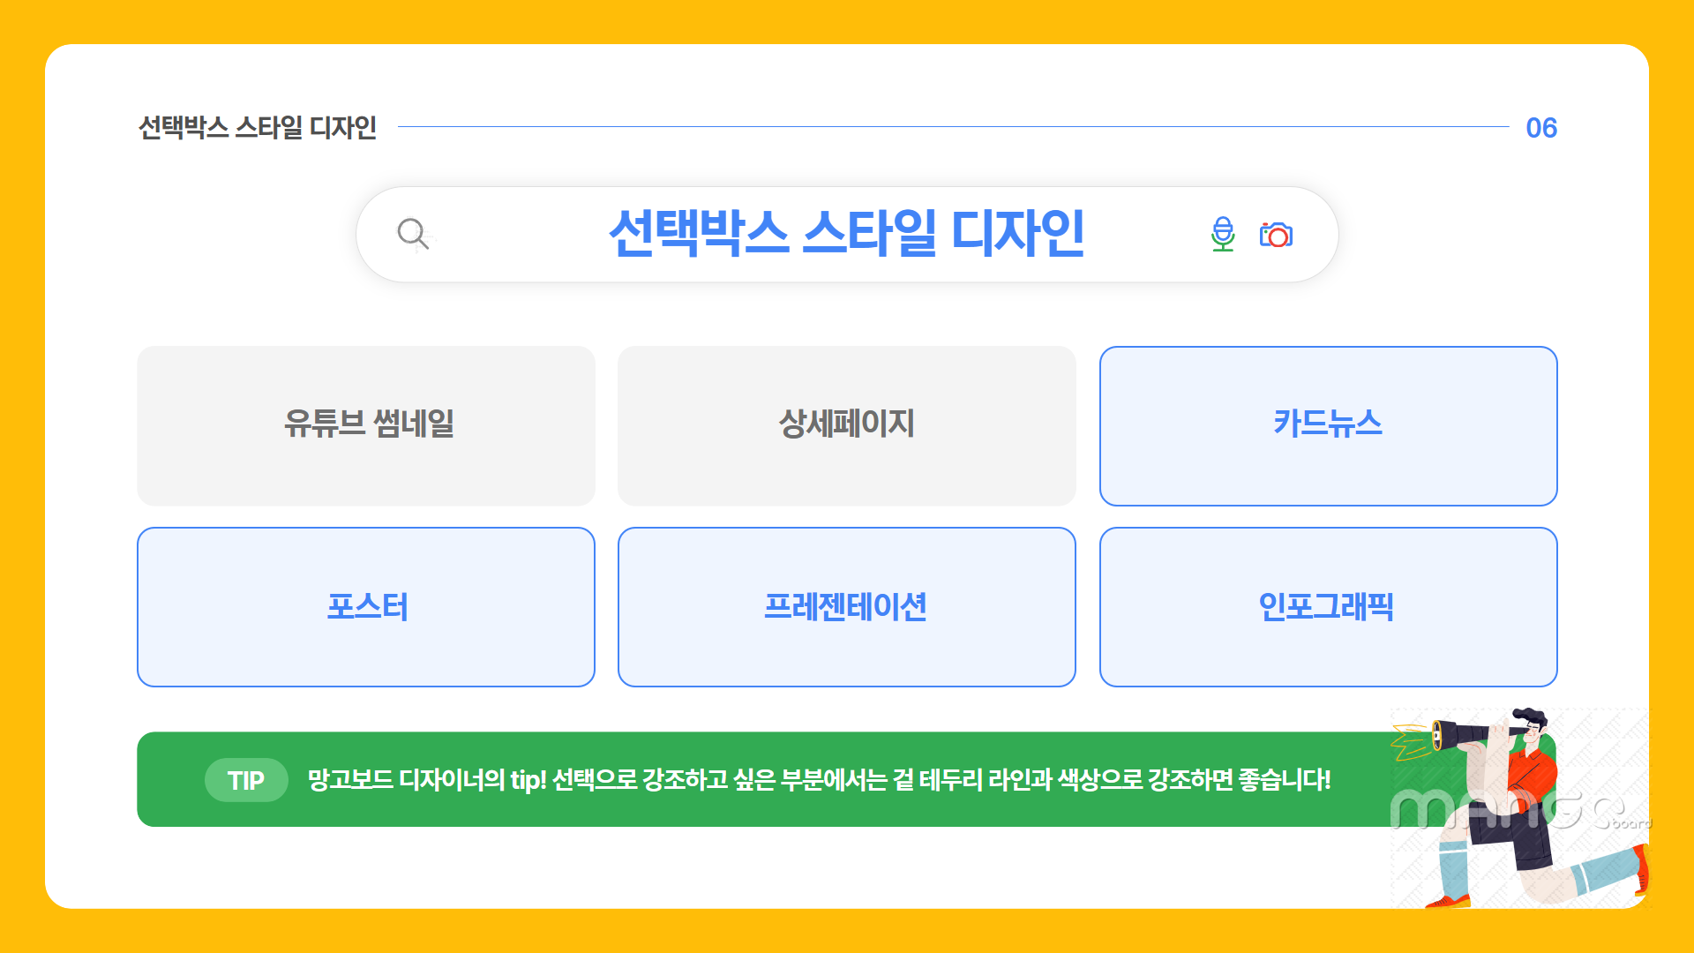
網頁架構規劃
02
首頁
課程專區
影音專區
課程資訊
報名資訊
網路報名流程
關於我們
學員專區
教師專區
學員學習權益
師資聘審辦法
活動花絮
社大影音
招生訊息
活動訊息
學員週報
報名表下載
教師週報
教師申請表
社大簡介
行政組織
校園平面圖
最新消息
交通資訊
校務行事曆
4

Slide 5
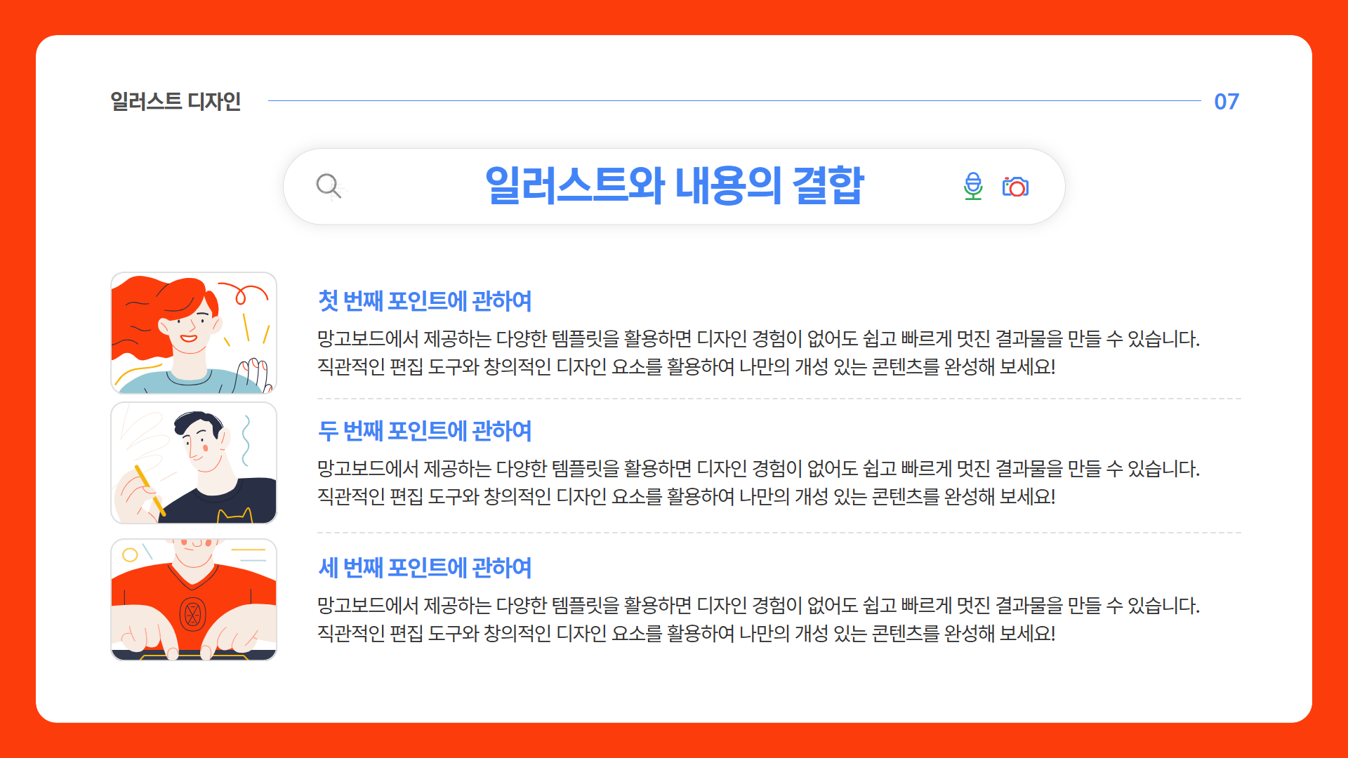





網頁設計構想
03
網站視覺與設計說明
主色系
風格定位
以校徽的藍綠色為基礎，
象徵教育的穩重與社區的活力。
簡潔、友善、具社區感，
傳達社區大學的人情溫度。
字體
RWD響應式網頁
中文：Noto Sans TC
英文：Roboto
網站依不同裝置自動調整版面，
確保有良好的瀏覽體驗。
工具
HTML / CSS / JavaScript / Figma
5

Slide 6

分工與職責
04
學號 | 組員 | 職責內容
11246062 | 邱偉豪 | 專案統籌、網站內容功能規劃與版面設計
11246063 | 許凱俊 | 前端開發與主要頁面設計
11246065 | 陳秉鴻 | 網站規劃架構、簡報製作與後期整合
11246072 | 連卉媗 | 使用 Figma 製作整體網站介面與設計模型
11246083 | 黃子俊 | 部分頁面設計與資料蒐集
6

Slide 7


預期效益
05
中正社大 VS 學員
對於中正社大
對於學員
+
+
提升形象與可見度
提升使用體驗與便利性
+
+
提升校務管理效率
強化學習參與
7

Slide 8

後續規劃
06
改進使用者體驗
強化互動功能
8

Slide 9


